Slide 1
What drives mobile commerce? An empirical evaluation of the revised technology acceptance model Jen-Her Wu & Shu-Ching Wang. Information & Management 42 (2005) 719–729
報告者：淡江大學 資管所 黃煒勛
淡江大學 資管所 葉鎰維

Slide 2
大綱
EC & MC
Mobile Commerce
IDT
Cost & Perceived Risk
Research Methodology & Model
Data analysis and result
Discussions and conclusions
Q & A

Slide 3
EC & MC
 | EC | MC
全名 | Electronic Commerce | Mobile Commerce
中文 | 電子商務 | 行動商務
定義 | 在網際網路上以電子交易方式進行交易活動和相關服務活動 | 利用手持的行動設備，藉由不斷地持續上網且高速的網際網路連線，進行通訊、互動及交易等活動
例子 | 電子貨幣交換、電子交易市場、網路行銷、線上事務處理、電子資料交換（EDI）

Slide 4
Mobile Commerce
使用者接受度不足
科技基礎建設的缺乏
行動裝置內容有限
個人資料的安全性
轉換不同產品或線上服務
Notes:
了解使用者對於mc的看法與接受度皆為相當重要的。
由於使用者接受度不足，這可能是因為目前大多長輩都對於新的電子產品不熟悉，因此對於新產品會有抗拒感，想說保持以往就好，而不願將生活再擴充的更充實，而這也就導至在採用IT與IS上失敗的主要原因。
使用者有迫切的需求但在科技基礎建設的缺乏下，為阻礙MC的成功的主因。因為像是現在的手機，在以前基地台未普及，則大家可能就不一定會去使用，而現在則是人手多機的時代，大家現在都注重於能不能用手機上網，因此無線網路與3g基地台的架設就相當重要。有了能上網的手機就能稱作是行動商務，不在辨公室也能辨公事。
行動裝置、行動網路、內容的受限，將導至提供使用有限與不足的資訊。以手機為例，即便能上網了，但由於營幕與ram的受限，所以無法作過多的運算，導至有許多在電腦上看到的美觀的畫面都會有所受限而被簡化，因此所能看到的內容與功能就很有限了，使用者所能接收到與使用功能也相對的被侷限了。
在有線的網路上進行電子商務，其安全性多少就受到質疑，然而電子商務發展至今已有一段時間，因此其安全性上來說算已發展的相當成熟，而現在擴充到了行動商務，雖多少也會受質疑，但基本上也算是安全的。
當轉換不同產品或線上服務時，將產生一筆不可忽略的成本。高成本為顧客決定使用MC的重要因子之一。比如說一個購物網站，可能因為換了一個主管而換了一種版面配置風格，然而在使用者使用上卻因為習慣舊的排版，因此在新的排版中找不到自已想要的功能，只需光光這一個原因，即可以讓一名使用者放棄使用這個網站的意願了，而這一成本即在此所提到的不可忽略的成本。

Slide 5
Mobile Commerce (cont.)
Solution – TAM2：
Integrated with the innovation diffusion theory(IDT), perceived risk, and cost and validated the factors that determine consumer MC acceptance.
H1. Behavioral intention to use has a direct effect on actual use.
H2a. Perceived ease of use has a direct effect on behavioral intention to use
H2b. Perceived ease of use has a direct effect on perceived usefulness.
H3. Perceived usefulness has a direct effect on behavioral intention to use.
Notes:
許多研究者建意tam需要給予更多的參數以使之成為一個更強大的model。
Tam2包含了社會影響過程(像是主觀規範、自主、圖像)與工具認知過程(工作相關性、輸出質量、成果展示)

Slide 6
IDT(Innovation Diffusion Theory)
Relative advantage
Compatibility
Complexity
Trialability
Observable
H4a. Compatibility has a direct effect on perceived usefulness.
H4b. Compatibility has a direct effect on behavioral intention to use.
Notes:
IDT包含了五個創新的特點：
相對優勢、相容性、複雜性、審判能力、觀測
創新推廣是指一項新事物通過特定的傳播通道，逐漸為某些特定社群成員所了解與採用的過程，也是推廣作用的應用。
而在這邊，相對優勢是類似知覺有用性，而複雜性則是相似的知覺易用性。 一般來說會偏好於高相容性。
Tam與idt在一些構造極為相似，並且兩者還能互補。
在此就以原tam與idt的相容性來評估與解釋消費者在網際網路的行為。

Slide 7
Cost
H5. Cost has a negative direct effect on behavioral intention to use.
Notes:
根據行為決策理論(behavioral decision theory)，成本效應模式在知覺易用性與知覺可用性都具相當重要意義。
有學者指出，當消費者在轉換不同品牌產品或在不同市場的相關服務，其中間必然會負擔不可忽略的成本。
因此由ec轉換成mc亦是相同道理。Mc比ec額外的花費主要是在「設備成本」、「獲取成本」(ex：競標品牌)、「交易成本」。
然而，像是緩慢的連線、較差的品質、陳舊的內容、失效的連結、錯誤皆會令使用者憤怒，然而這些挫折亦要由使用者自行吸收。
有學者就建意mc的提供者必需找出解決方法以改善減少成本，並且吸引現有客戶與新客戶來使用網站。
早期的投資將導至一個長期的利潤，其開支部分將由忠實的顧客來彌補。否則mc將無法成功，因為使用者可以有其他的替代方案。
因此在mc的實行上，其成本是必要，因而提出以下假說：

Slide 8
Perceived Risk
H6. Perceived risk has a negative direct effect on
behavioral intention to use.
Risk include:
Uncertain about product quality
Brands
Online services
Unjustifiable delay in product delivery
Providing payment without receiving the product
Illegal activities
Fraud
Notes:
客戶在不確定產品質量、品牌、網絡服務，他們可能會擔心在產品交付時會有無理的拖延、付費但未收到產品、以及其他非法詐騙。
而知覺風險亦被用來解釋消費者在作決定時的行為。
在過去知覺風險被視為詐騙與產品品質。
而現今知覺風險則指使用者在線上交易可能會遇到的風險類型，像是金融、產品性能、社會、心理。
其他研究還表明，知覺風險是一個重要的因素，其決定消費者對線上交易的態度。
由於使用線上交易涉汲一定程度不確定性，故提出以下假說：

Slide 9
Research Methodology
Demographic information
EX：gender, age, level of education, income level
Perception of each variable in the model
EX：-2, -1, 0, 1, 2
Notes:
問卷由兩部分組成，一個是人口資訊，另一個則為模型中的觀感變數
其中人口資訊包含像是：性別、年齡、教育程度、收入等級、使用mc的頻率、使用線上服務的熟悉度。
而另一個觀感變數部分，則是由五點李克特式量表來評量。五點李克特式量表是由-2、-1、0、1、2來代表同意程度。
問卷製作者：教師、博士生、畢業生
問卷數量：850份
問卷發放管道：公司的客戶服務部門，也張貼問卷在大學 Web服務器給線學習者。
問卷回收期限為2個星期，若逾期1個多星期，後續活動將會以電話或電子郵件通知，逾期2個星期後，則以明信片提醒未回應的客戶。
藉由訪談，研究人員能清晰的衡量，評估問卷是否取得預期的結果。
驗證方面，也反復進行了幾個的更改，直到沒有進一步修改的必要。
回饋則視為一個修正、完善和強化實驗的尺度。
一些尺度就被刪除，可能是因為和其他尺度差不多，只差在措辭的不同。
也有一些因模糊不清的語意或是不相關mc的領域。

Slide 10
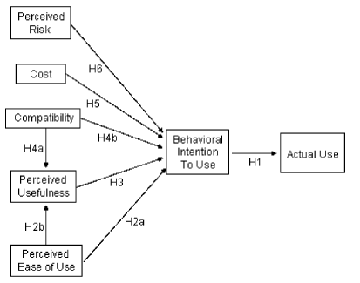
Research Model
Notes:
在此以tam2的知覺易用性、知覺可用性、行為意向、實際使用與idt的相容性以及兩個外在因素，分別是知覺風險與成本整合成了如我們圖上所示的模型。

Slide 11
Data analysis and result
Descriptive statistic
Measurement model

Slide 12
Descriptive statistic
373 returned questionnaires were received, 63 participants gave incomplete answers and their results were dropped from the study.
We sent out 850 questionnaires to customers, and this left 310 sets of data for statistical analysis, a 36.7% valid return rate.

Slide 13
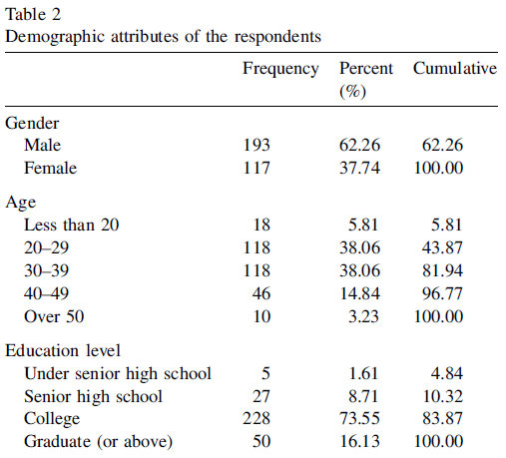
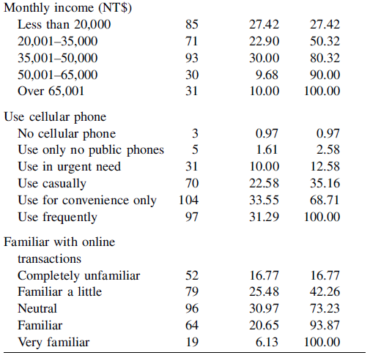

Slide 14
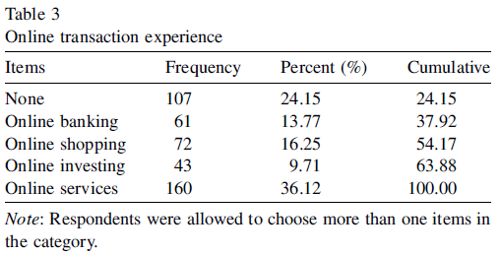
Descriptive statistic(cont.)
More than three-fifths of the respondents had online transaction experience.
Prior research(e.g., [16]) indicated that users are more comfortable accepting new technology innovations when they have prior related experience.

Slide 15
Measurement model
The proposed research model was evaluated using structural equation modeling (SEM).
The data obtained were tested for reliability and validity using confirmatory factor analysis (CFA).
The CFA was computed using the LISREL software.
The model included 22 items describing seven latent constructs.

Slide 16
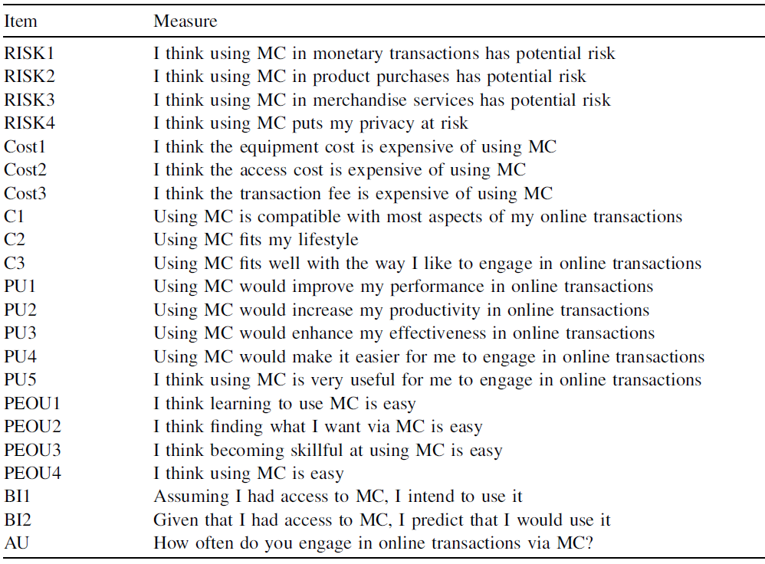

Slide 17
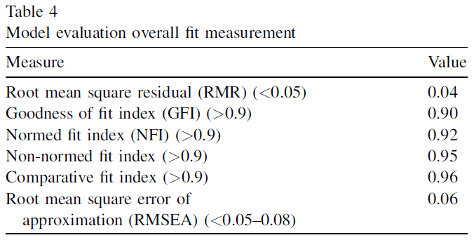
Measurement model(cont.)
The x²/d.f. value was 1.99, slightly less than Joreskog and Sorbom’s suggestion[18] between two and five. The model has a good fit to the data.
The various goodness-of-fit statistics:

Slide 18
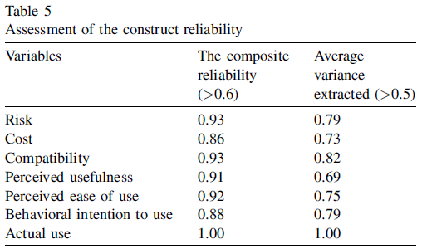
Measurement model(cont.)
All measures had strong and adequate reliability and discriminate validity.

Slide 19
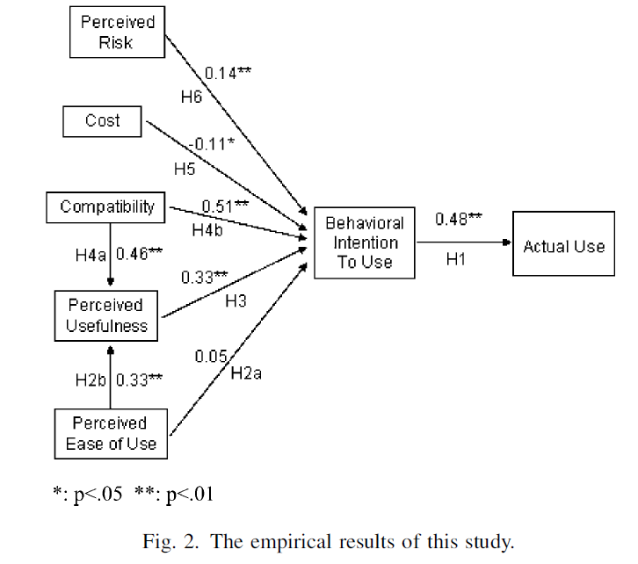

Slide 20
Discussions and conclusions
The majority of cellular phone users didn’t know how to use MC, so MC providers should educate and motivate their customers to use it.
MC providers should improve their compatibility in order to fulfill customer expectations.
Despite most consumers being concerned with the various risks, these problems are often ignored by online commerce site providers.

Slide 21
Discussions and conclusions(cont.)
A number of advantages in using MC still entice consumers to make transactions online even though they perceive some risk.
Cost is the least significant determinant in the initial MC context on any factor but perceived ease of use.
Most people in the sample had experience and essential knowledge about both cellular phones and online skills.
Mature innovation technology has decreased the user interface problems and users are equipped with essential skills and confidence.

Slide 22
Discussions and conclusions(cont.)
Cost has the less influence on users’ behavioral intent than perceived risk, compatibility, and perceived usefulness.
When there is an emergency or sudden need, the MC utility benefits will definitely outweigh the factor of cost.
Users are still able to afford it.

Slide 23
Discussions and conclusions(cont.)
Limitations
It didn’t determine the change in user reactions over time.
Insufficient understanding of MC and its applications will lower consumer intention to use it.
Sample may not be fully representative of the entire population.

Slide 24
Q & A
報告者：
淡江大學 資管所 黃煒勛
淡江大學 資管所 葉鎰維
What drives mobile commerce? An empirical evaluation of the revised technology acceptance model Jen-Her Wu & Shu-Ching Wang. Information & Management 42 (2005) 719–729

Slide 25
END
Thank for your listening

